Slide 1
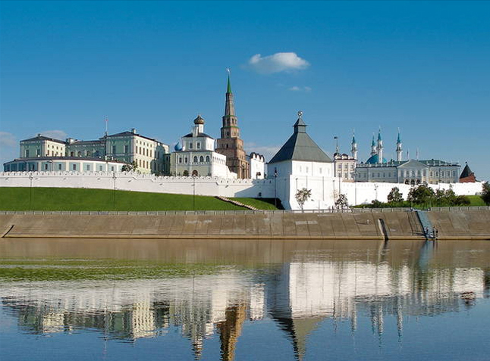
Чем славен край родной

Slide 2
Символ города Казани-Зилант

Slide 3
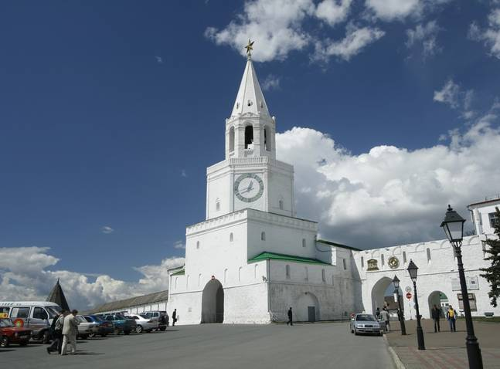
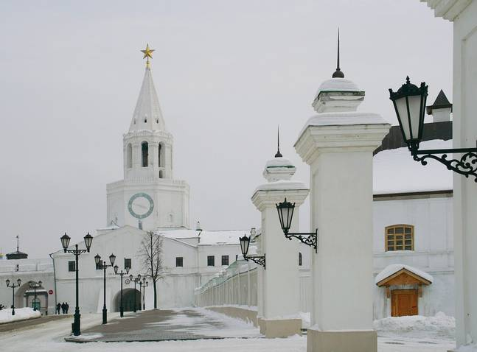
Спасская башня
Башня была построена в 1556-62 годах по проекту, разработанному архитекторами Постником Яковлевым и Иваном Ширяем. В 1672 году пожар практически уничтожил Спасскую башню, и здание пришлось полностью реконструировать. В частности, были надстроены два яруса, а крышу сделали кирпичной.

Slide 4
Мечеть Кул Шариф – главная мечеть Татарстана и Казани. Строительство мечети было закончено в 2005 году и приурочено к тысячелетнему юбилею Казани. Располагается мечеть в западной части Казанского кремля.
Строительство мечети было начато в 1996 году. Целью архитекторов и строителей было воссоздание древней мечети Казанского ханства. Легендарная мечеть с множеством минаретов была разрушена войсками Ивана Грозного во время штурма Казани в 1552 году. Назвали мечеть в честь ее последнего имама. Он был одним из руководителей обороны Казани. Открыли мечеть Кул Шариф 24 июня 2005 года.

Slide 5
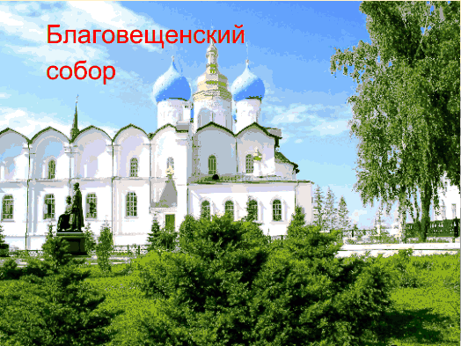
Благовещенский собор Казанского кремля является памятником архитектуры шестнадцатого века. Каменный собор был заложен на месте деревянной церкви в 1561 году. По указу Ивана Грозного строительством занялись Постник Яковлев и Иван Ширяев. Храм построен из волжского известняка, добытого на другом берегу Волги.
Собор являет собой образец псковского архитектурного стиля. Это самый старинный из всех сохранившихся памятников Казанского кремля. Конструктивно храм очень напоминает Успенский собор Московского кремля.

Slide 6
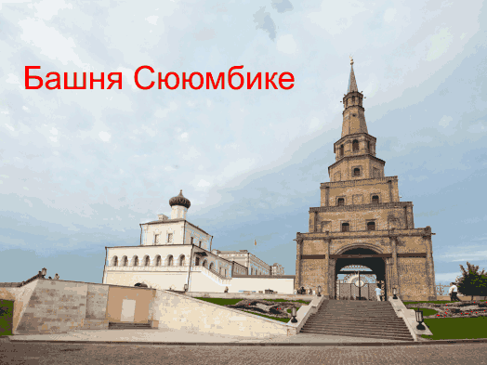
Башня Сююмбике - это самая крупная падающая башня в Европе, названа в честь Казанской царицы. Башня Сююмбике - сама легендарная и интересная достопримечательность Казани, является символом этого города

Slide 7
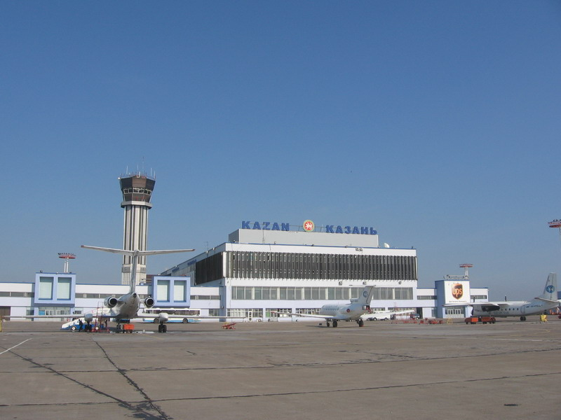
Аэропорт

Slide 8
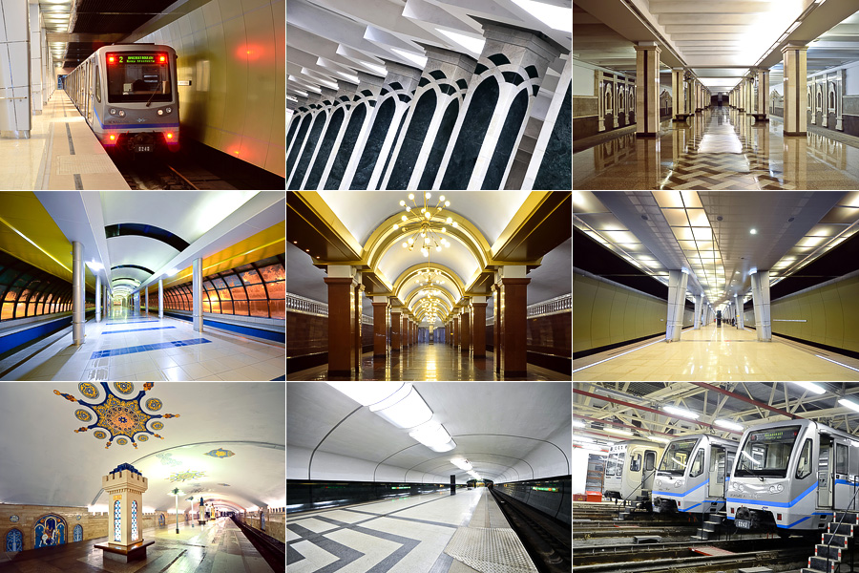
Метрополитен

Slide 9
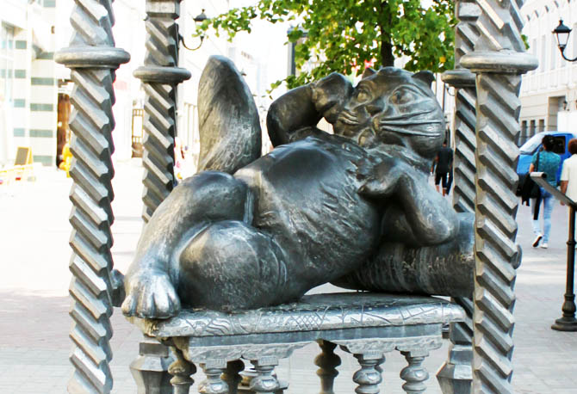
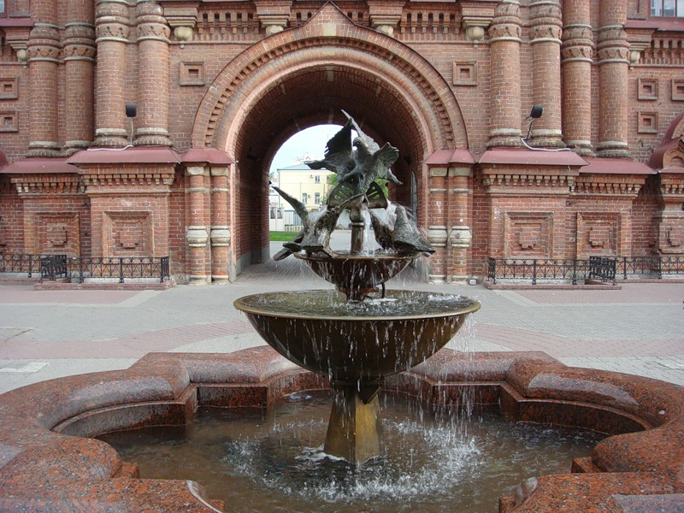
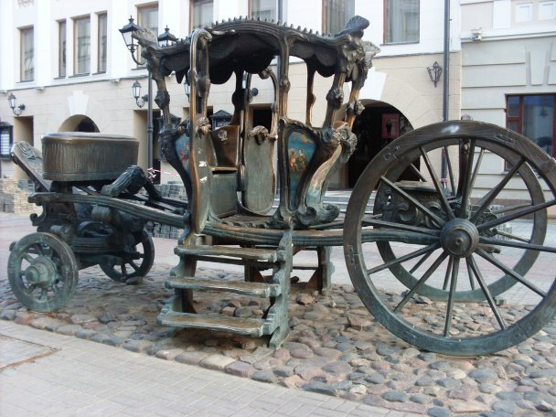
На улице Баумана

Slide 10
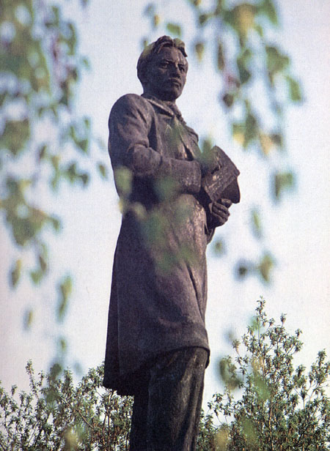
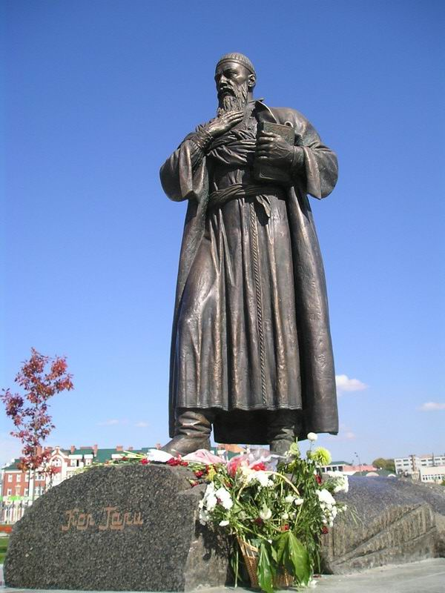
Памятники нашего города

Slide 11
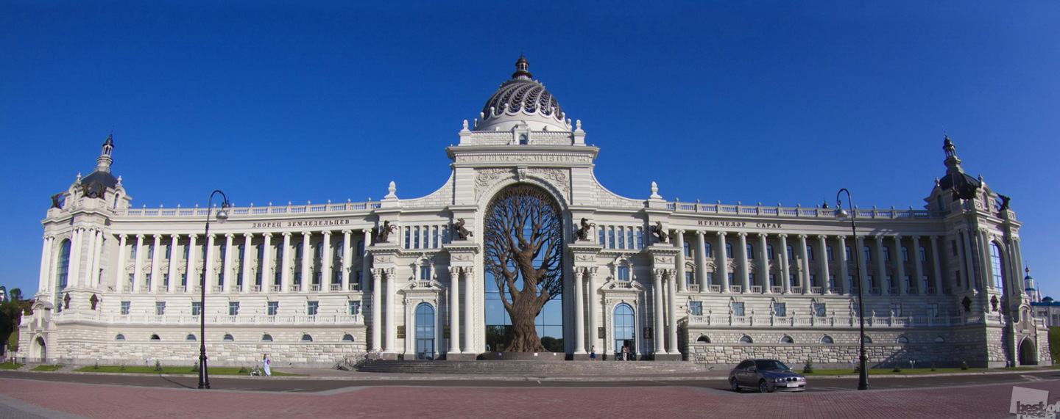
Арка влюбленных

Slide 12
ЦВЕТИ, РОДНОЙ МОЙ, ТАТАРСТАН! Цвети, родной мой, Татарстан, Как на полях хлеба! Сияй, жемчужина, Казань, Как на небе звезда! Народов разных дружба здесь Нашла себе приют, И Белый Барс с Сююмбике Покой наш берегут. Цвети, любимый Татарстан! Храни тебя Аллах! Живи еще сто тысяч лет На волжских берегах!

